Slide 1

Du pixel aux images
Introduction technique à la vision par ordinateur
Adrien Jeanrenaud – Université de Genève – Visual Contagions Project

Slide 2
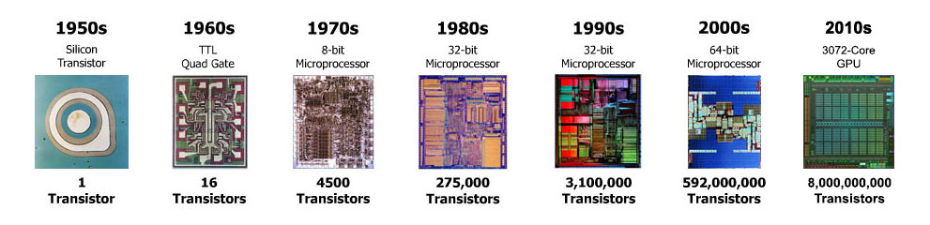
La machine
Notes:
Avancées récentes permettent une plus grande efficience dans la CV sur les ordinateurs personnels

Slide 3

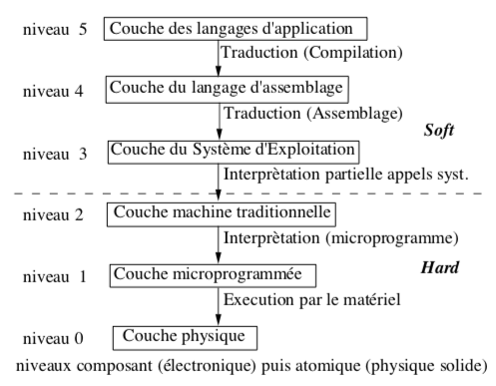
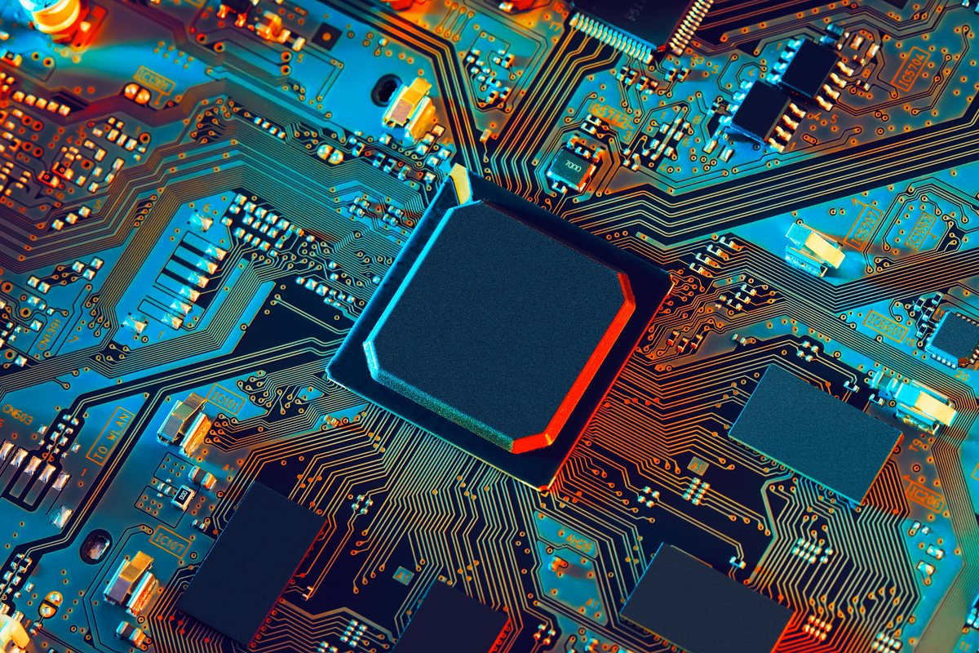
De la machine au code

Slide 4
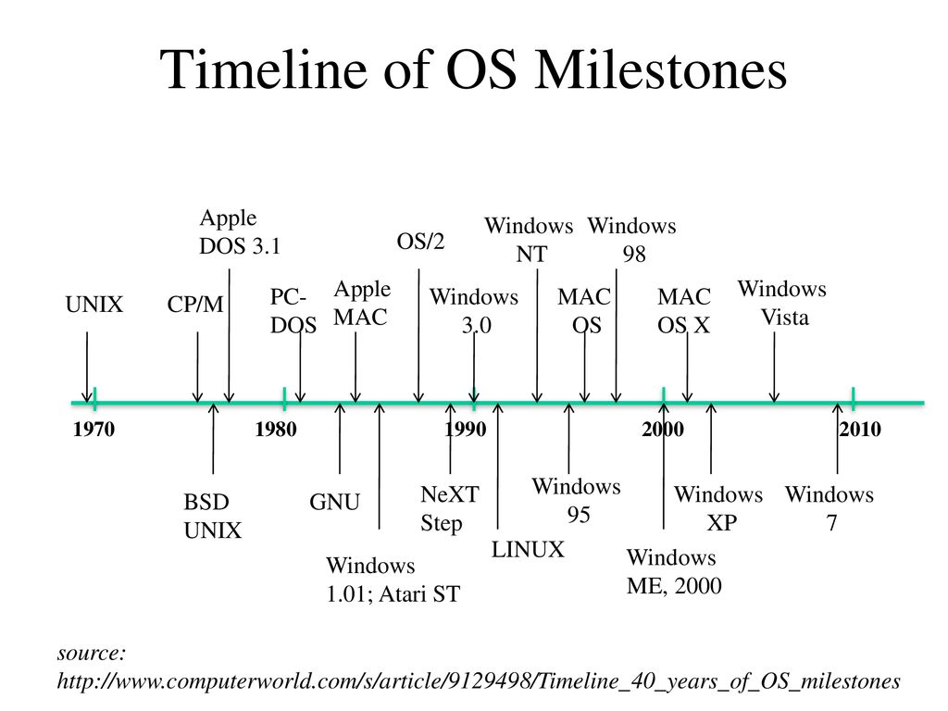
Système d’exploitation
Notes:
Source de problème pour l’exécution du code : on a pas tous le même os

Slide 5
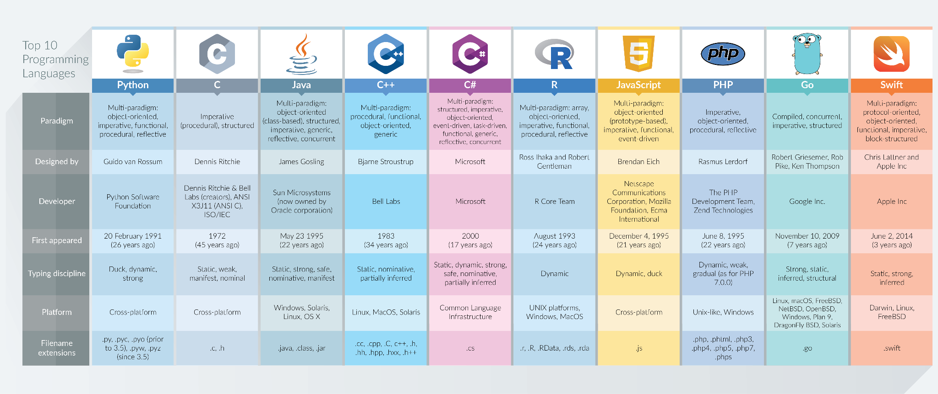
Le code

Slide 6
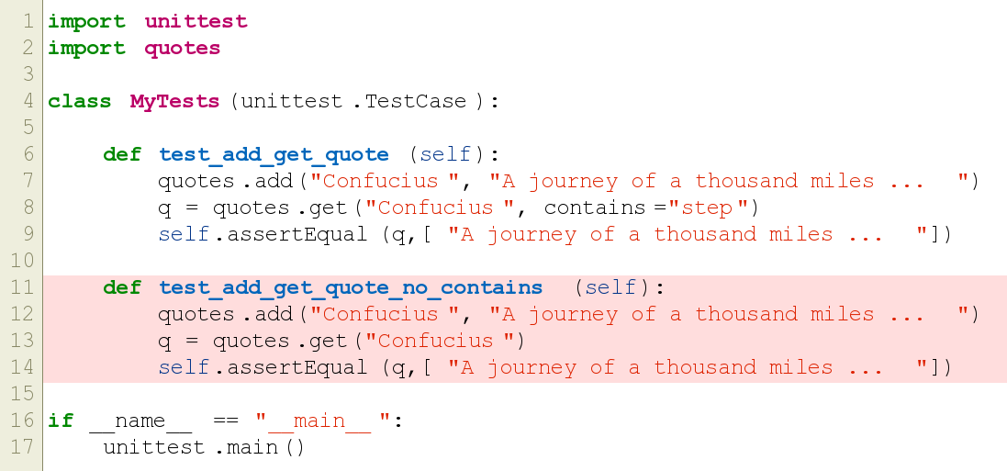
Python

Slide 7
Python: liens utiles
Tutoriels
W3schools
Openclassrooms
Python docs
Conventions : PEP8
Aide
Docs, ?Fonction
Stackoverflow, Github, ChatGPT

Slide 8
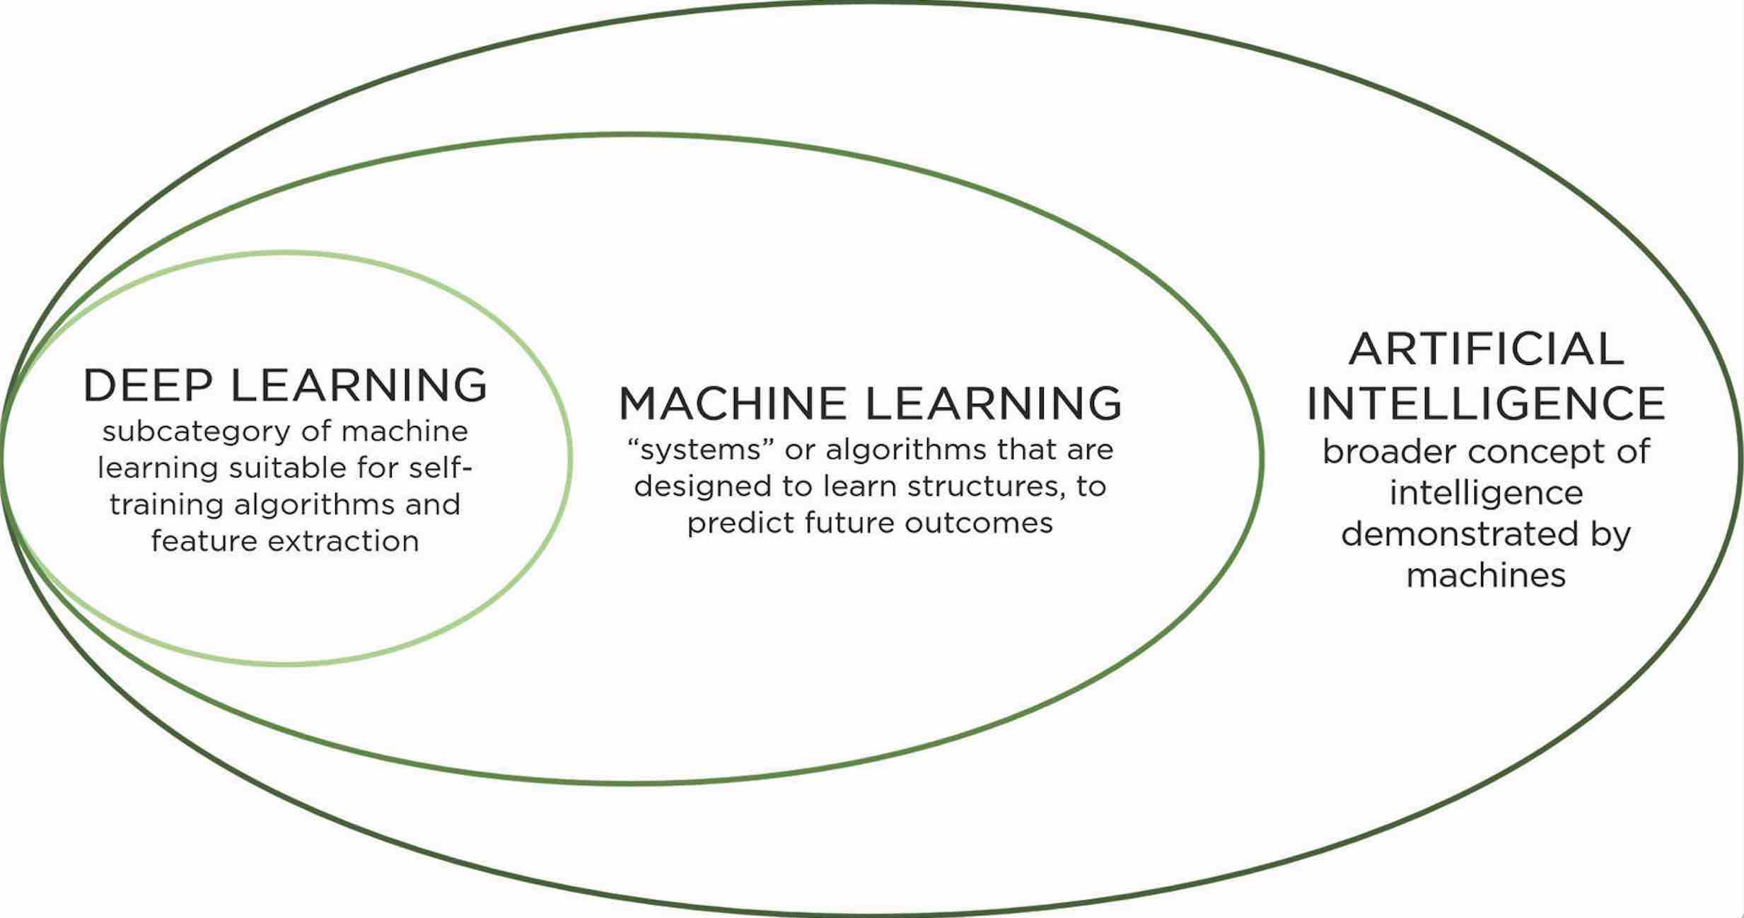
Notes:
Quelques petites précisions sur ce qu’on entend par IA
Intelligence artificielle (IA) : Champ global visant à créer des machines capables de simuler des tâches cognitives humaines, comme percevoir et interpréter des images.
Machine learning (ML) : Sous-domaine de l'IA, il utilise des algorithmes qui apprennent à reconnaître des motifs visuels dans des données grâce à l'entraînement sur des exemples.
Deep learning (DL) : Sous-catégorie du ML, exploitant des réseaux neuronaux profonds pour traiter de grandes quantités d'images et extraire automatiquement des caractéristiques complexes, révolutionnant la vision par ordinateur.

Slide 9

Réseau de neurones

Slide 10

Les transformers: un cap dans la vision par ordinateur
Notes:
L’architecture des Transformers repose sur un mécanisme clé : l’attention. Voici une explication sommaire des composants principaux et de leur fonctionnement :
1. Encodage et Décodage
Les Transformers sont souvent composés de deux blocs : un encodeur (analyse les entrées) et un décodeur (génère des sorties, par exemple des traductions).
L’encodeur transforme les données brutes (texte, images, etc.) en une représentation riche, tandis que le décodeur produit la sortie souhaitée.
2. Entrée des données
Les données (par exemple, une phrase ou une image) sont converties en vecteurs (via embeddings pour le texte ou des patchs pour les images).
Pour capturer l’ordre des éléments, un encodage positionnel est ajouté à ces vecteurs.
3. Mécanisme d'Attention
Le cœur des Transformers est l’attention multi-tête (multi-head self-attention), qui permet au modèle de se concentrer sur différentes parties des données en parallèle :
Chaque mot ou élément "regarde" les autres pour comprendre leur relation (via des scores d’attention calculés par des produits scalaires entre les vecteurs).
Cette étape capture les dépendances contextuelles, même sur de longues distances.
4. Propagation des informations
Les résultats de l’attention sont combinés avec les données d’entrée, puis passent dans des couches feedforward(des réseaux de neurones classiques) pour enrichir la représentation.
Des connexions résiduelles et une normalisation sont utilisées pour stabiliser l’apprentissage.
5. Décodage (pour les tâches génératives)
Le décodeur utilise à nouveau l’attention, en se basant à la fois sur les données encodées et sur ce qui a été généré jusqu’à présent.
Il génère les sorties séquentiellement, un élément à la fois.
6. Entraînement et efficacité
Les Transformers sont entraînés avec des techniques comme l’apprentissage supervisé (exemple : correspondances entrée-sortie) ou non supervisé (exemple : prédiction de mots masqués dans BERT).
Le modèle est hautement parallélisable, ce qui le rend efficace sur des GPUs/TPUs modernes.
En Résumé
L’architecture des Transformers se distingue par son attention multi-tête, qui permet de traiter des dépendances complexes dans des données séquentielles ou structurées, tout en étant adaptée aux calculs massivement parallèles. C'est ce qui les rend si performants dans des domaines comme la vision par ordinateur ou le traitement du langage naturel.

Slide 11



Outils pour le semestre
Notes:
Outils pour le semestre
Installation technique, si nécessaire jupyter hub de l’uni

Slide 12
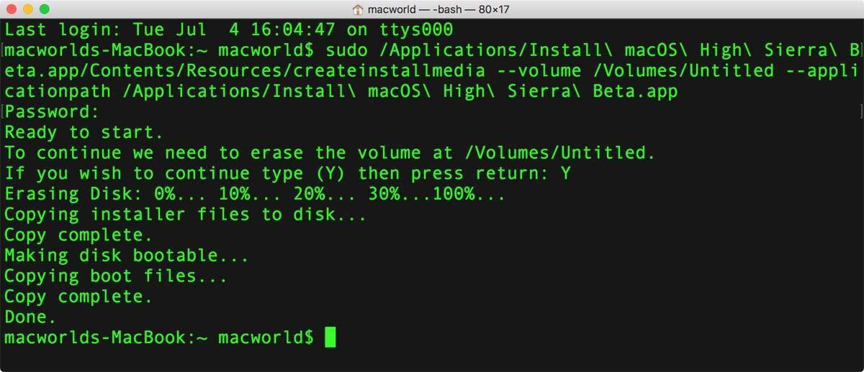
Lignes de commande

Slide 13
Lignes de commande
ls
cd
mkdir +nom
rm +nom
pwd
touch + nom
dir
cd
mkdir +nom
del +nom
cd
echo some_text > hello_world.rb

Slide 14
Lignes de commande
Chemin relatif
Chemin absolu

Slide 15
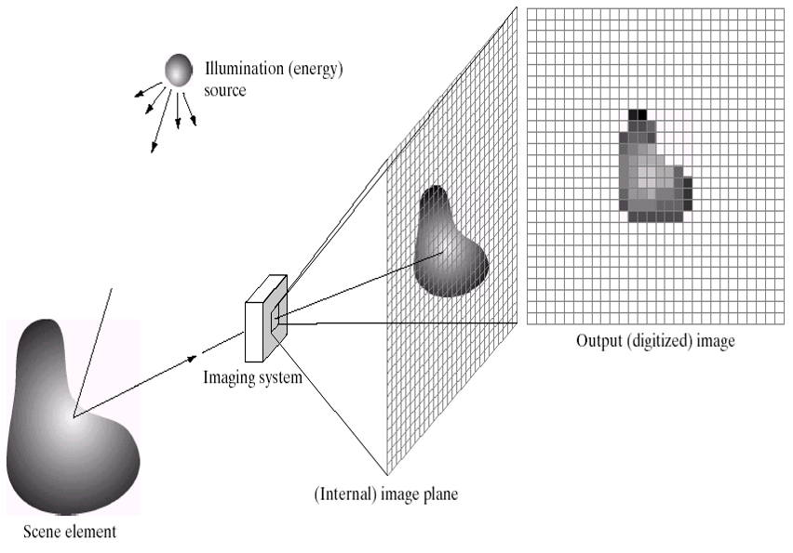
Acquisition de l’image numérique

Slide 16
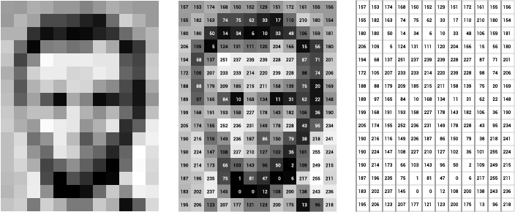
Image numérique = matrice

Slide 17
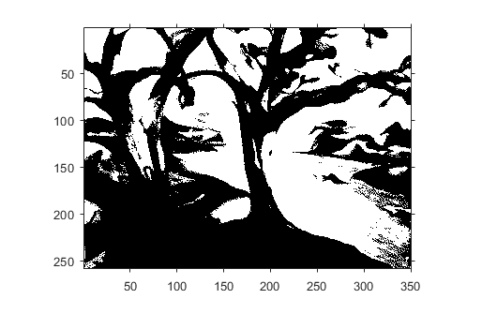
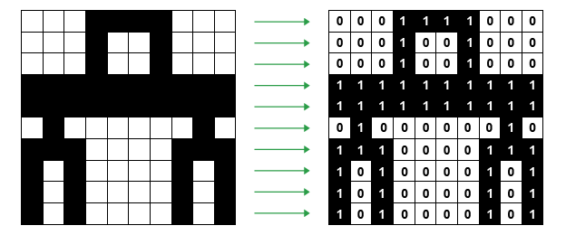
Image numérique binaire

Slide 18
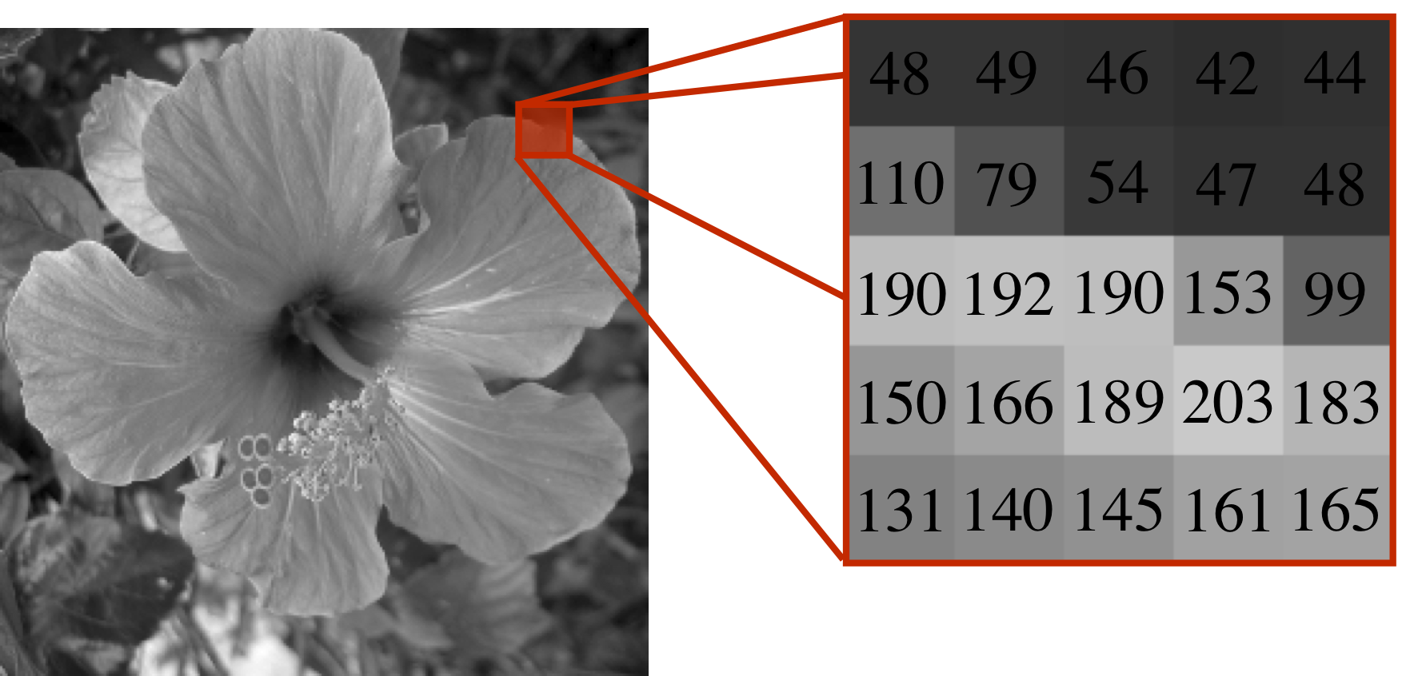
Image numérique en valeurs de gris

Slide 19
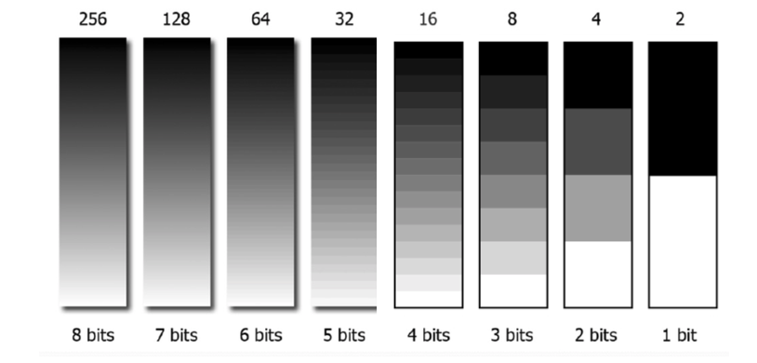
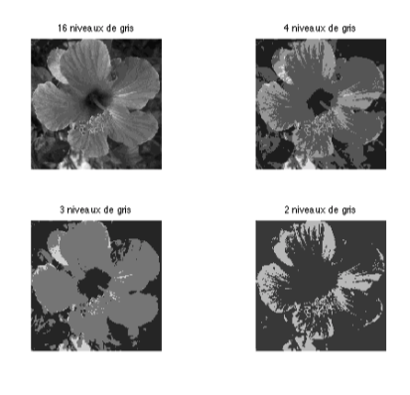
Encodage des valeurs de gris

Slide 20
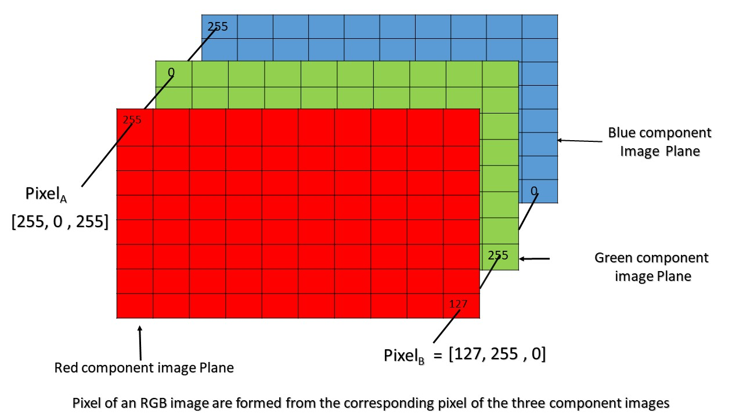
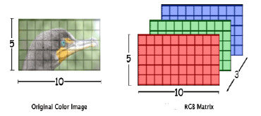
Image numérique en couleurs

Slide 21
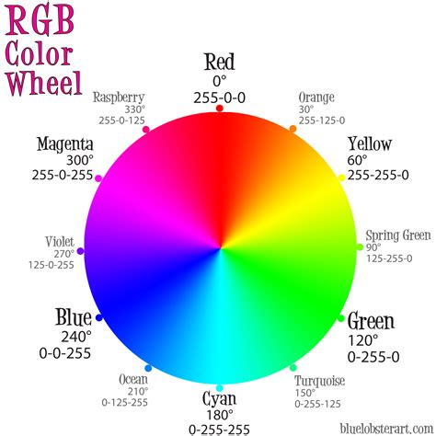
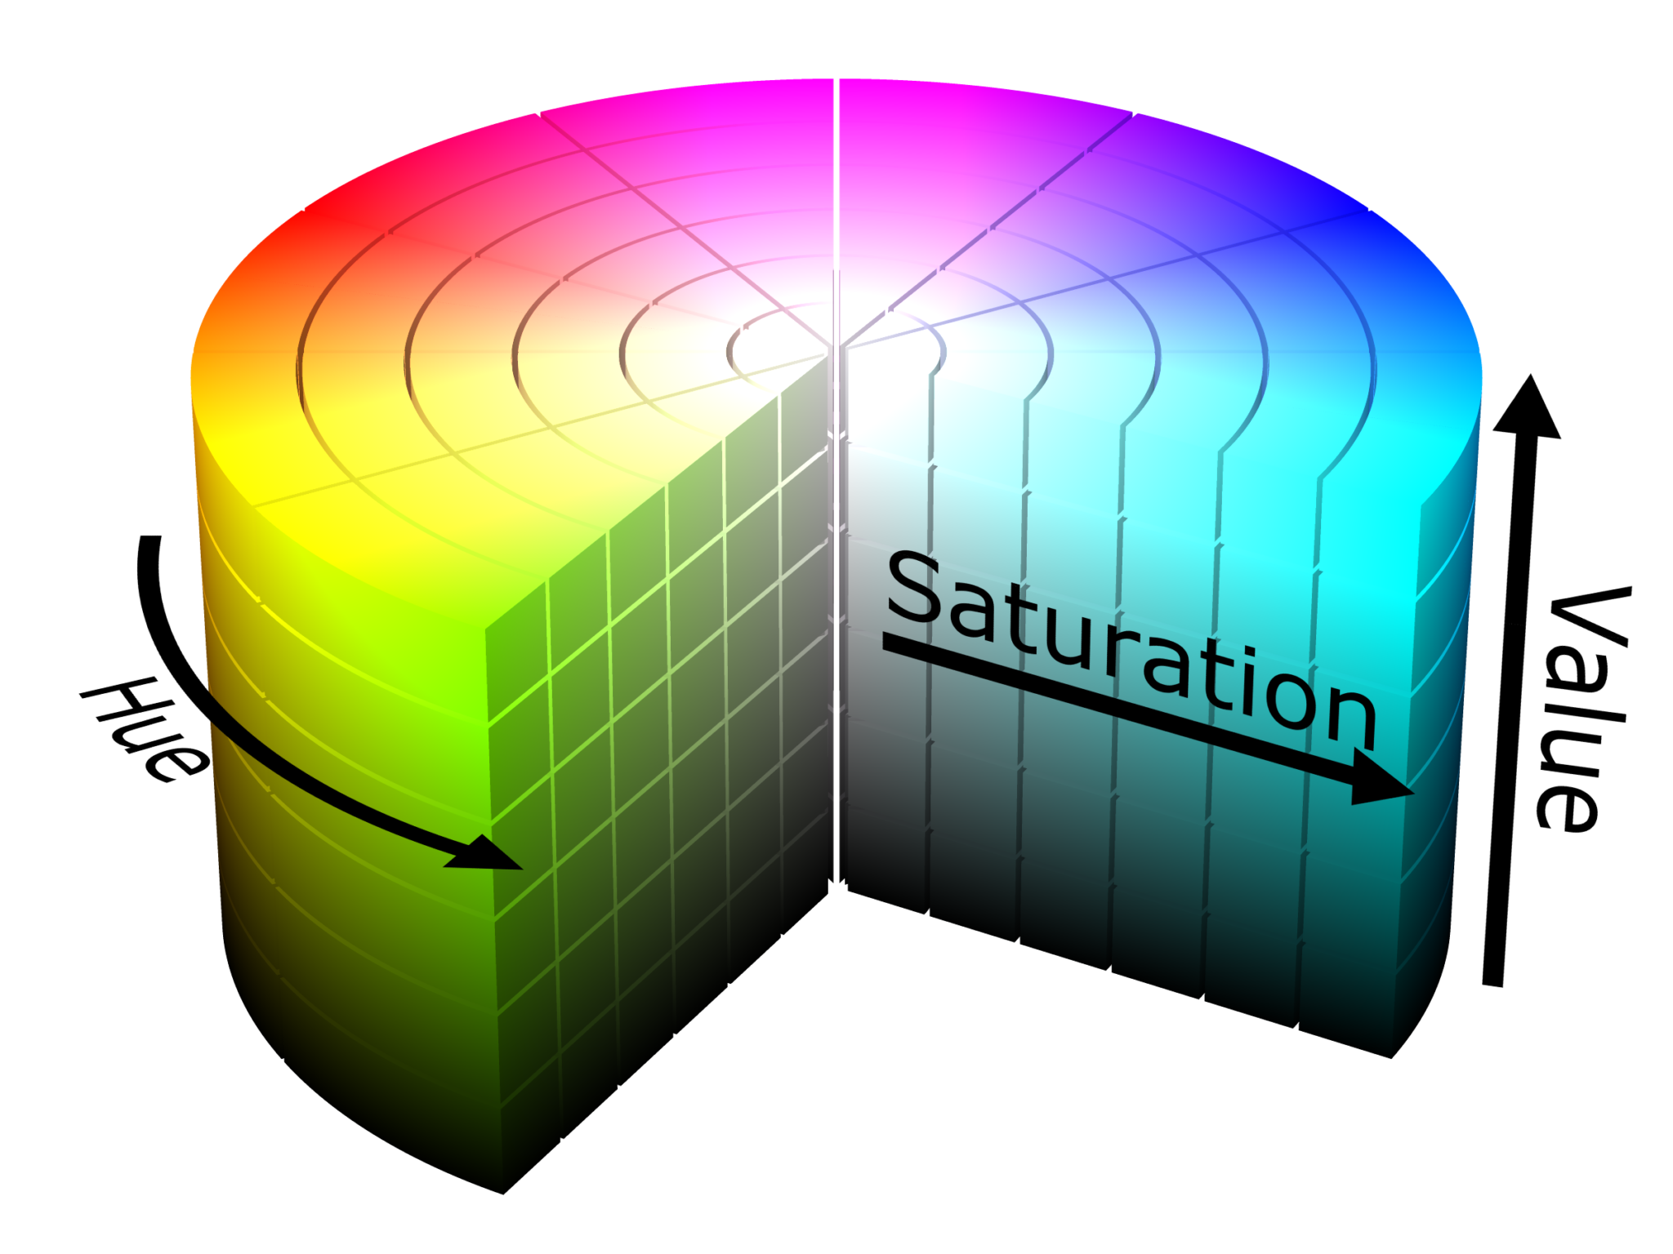
Encodage des couleurs
Notes:
- Le système RGB est linéaire parce que les transitions de couleurs et les mélanges sont proportionnels.
- L'espace HSV est non-linéaire parce que la perception humaine des couleurs n'est pas linéaire. Par exemple, la manière dont nous percevons les changements de teinte n'est pas directement proportionnelle aux changements dans les valeurs RVB.

Slide 22
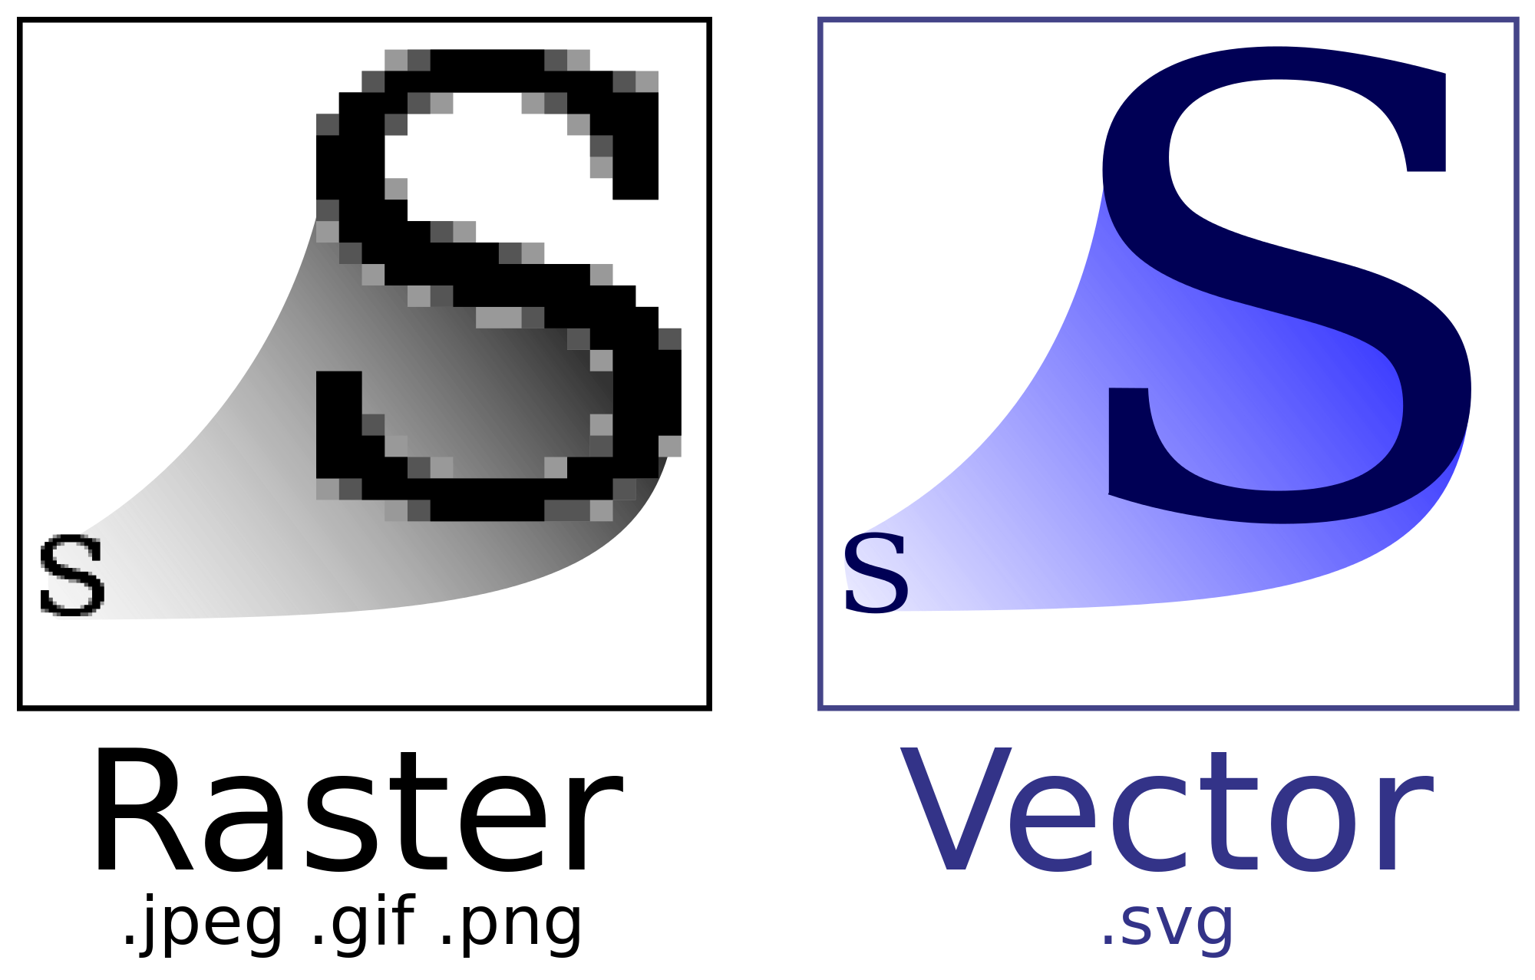
Formats de l’image numérique

